Slide 1

УСТАВ ГАРНИЗОННОЙ И КАРАУЛЬНОЙ СЛУЖБ ВООРУЖЕННЫХ СИЛ РОССИЙСКОЙ ФЕДЕРАЦИИ

Slide 2
Настоящий Устав определяет предназначение, порядок организации и несения гарнизонной и караульной служб, права и обязанности должностных лиц гарнизона и военнослужащих, несущих эти службы, а также регламентирует проведение гарнизонных мероприятий с участием войск.
Настоящим Уставом руководствуются военнослужащие органов военного управления, воинских частей, органов и подразделений военной полиции, кораблей, предприятий, организаций Вооруженных Сил Российской Федерации, в том числе военных профессиональных образовательных организаций, военных образовательных организаций высшего образования Министерства обороны Российской Федерации (далее - воинские части), и лица гражданского персонала Вооруженных Сил Российской Федерации, замещающие воинские должности.

Slide 3
Действие настоящего Устава распространяется на военнослужащих других войск, воинских формирований, органов и воинских подразделений федеральной противопожарной службы, а также граждан, призванных на военные сборы (далее - военнослужащие).
Положения настоящего Устава, касающиеся военно-политической работы, распространяются только на военнослужащих Вооруженных Сил Российской Федерации и других войск. Вопросы воспитания, поддержания на высоком уровне морально-политического и психологического состояния военнослужащих воинских формирований и органов регламентируются соответствующими положениями, наставлениями, инструкциями и руководствами.

Slide 4
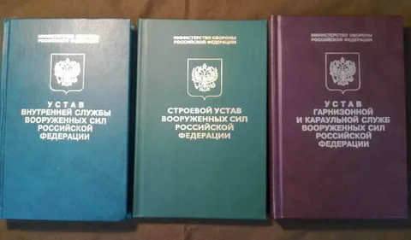
Общие положения
Часть первая. Организация и несение гарнизонной службы
Часть вторая. Организация и несение караульной службы
Часть третья. Проведение гарнизонных мероприятий с участием войск
Приложение N 1. Расписание караулов гарнизона (военной комендатуры, воинской части)
Приложение N 2. Ведомость наряда
Приложение N 3. Табель постам караула
Приложение N 4. Постовая ведомость караула

Slide 5

Приложение N 5. Ограждение объектов и оборудование постов
Приложение N 6. Оборудование караульного помещения
Приложение N 7. Книга учета запаса боевых патронов караула
Приложение N 8. Караульная форма одежды
Приложение N 9. Положение оружия у часового на посту
Приложение N 10. Оборудование караульного городка для подготовки личного состава к несению службы
Приложение N 11. Охрана объектов с использованием караульных собак

Slide 6
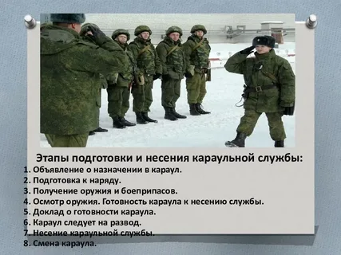
Приложение N 12. Размещение и оборудование военной комендатуры гарнизона. - Утратило силу
Приложение N 12.1. Помещение для дежурного по гарнизону и его помощника
Приложение N 13. Порядок учета военнослужащих, находящихся в командировке и отпуске, и воинских частей гарнизона
Приложение N 14. О гауптвахте. - Утратило силу

